Slide 1



ОФОРМЛЕНИЕ МЕДИЦИНСКОГО СВИДЕТЕЛЬСТВА О СМЕРТИ
КОДИРОВАНИЕ ПРИЧИН СМЕРТИ
Министерство здравоохранения Калужской области
тел.: 72-56-54
+7 910-910-15-33

Slide 2
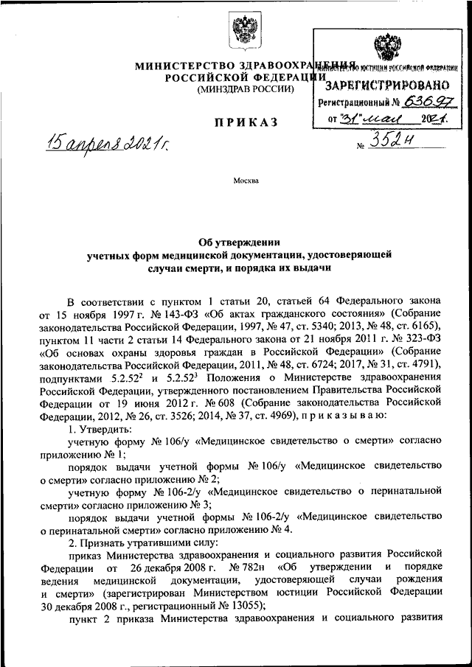
УЧЕТНАЯ ФОРМА № 106/У-21

Slide 3

ПОРЯДОК ЗАПОЛНЕНИЯ МЕДИЦИНСКОГО СВИДЕТЕЛЬСТВА О СМЕРТИ
Медицинское свидетельство заполняется чернилами или шариковой ручкой синего или черного цвета, разборчиво, четко, без сокращений и исправлений. Допускается заполнение бланка Медицинского свидетельства,
изготовленного типографским способом, с использованием
компьютерных технологий.
Исправленный или зачеркнутый текст подтверждается записью «исправленному верить», подписью лица, заполняющего Медицинское свидетельство, и печатью
медицинской организации или частнопрактикующего врача.
Внесение более двух исправлений в Медицинское свидетельство не допускается.
Заполнение Медицинского свидетельства производится вписыванием необходимых сведений или подчеркиванием соответствующих обозначений.

Slide 4
ПОРЯДОК ЗАПОЛНЕНИЯ МЕДИЦИНСКОГО СВИДЕТЕЛЬСТВА О СМЕРТИ
Заполнению подлежат все пункты Медицинского
свидетельства. В случае если заполнение того или иного пункта Медицинского свидетельства невозможно ввиду отсутствия соответствующих сведений, делается запись
«неизвестно», «не установлено» или ставится прочерк.
При заполнении Медицинского свидетельства указывается полное наименование медицинской организации, ее адрес и код по ОКПО.

Slide 5
ПОРЯДОК ЗАПОЛНЕНИЯ МЕДИЦИНСКОГО СВИДЕТЕЛЬСТВА О СМЕРТИ
В пункте 18 указывается фамилия, имя и отчество врача (фельдшера) и его должность, а также подчеркивается удостоверяемое основание (может быть только одно):
  осмотр трупа - данное основание должно применяться с осторожностью, так как касается тех причин смерти, которые можно определить только при осмотре. Недопустимо применение формулировок симптомов и других неуточненных состояний;
  записи в медицинской документации - если эти записи являются достаточным основанием для определения причин смерти;
  предшествующее наблюдение за больным;
  вскрытие - при этом следует руководствоваться Приказом Минздрава №354н "О порядке проведения
патолого-анатомических вскрытий" от 6 июня 2013 года ,
где определены заболевания (состояния), при которых отмена вскрытия не допускается .

Slide 6
ПОРЯДОК ЗАПОЛНЕНИЯ МЕДИЦИНСКОГО СВИДЕТЕЛЬСТВА О СМЕРТИ
Пункт 19 раздела «Причины смерти» Свидетельства должен быть заполнен на основании первичной медицинской документации – «посмертного эпикриза», в заключительной части которого должен быть четко отражен заключительный диагноз: основной клинический, или патологоанатомический диагноз с осложнениями,
фоновые, конкурирующие и сопутствующие заболевания.

Slide 7
ПОРЯДОК ЗАПОЛНЕНИЯ МЕДИЦИНСКОГО СВИДЕТЕЛЬСТВА О СМЕРТИ
При заполнении пункта 19 «Причины смерти» необходимо
соблюдать следующий порядок записи причин смерти.
Из заключительного клинического диагноза выбирается одна первоначальная причина смерти. Эта
первоначальная причина с ее осложнениями указывается в подпунктах «а - г» части I пункта 19 Медицинского
свидетельства:
а) непосредственная причина; б) промежуточная причина; в) первоначальная причина;
г) внешняя причина при травмах (отравлениях).
В части II пункта 19 Медицинского свидетельства указываются прочие важные причины смерти.

Slide 8
ПОРЯДОК ЗАПОЛНЕНИЯ МЕДИЦИНСКОГО СВИДЕТЕЛЬСТВА О СМЕРТИ
Статистика причин смерти основана на концепции
«первоначальной причины смерти»
Первоначальная причина смерти – это:
болезнь или травма, вызвавшая цепь событий, непосредственно
приведших к смерти;
обстоятельства несчастного случая или акта насилия, которые вызвали смертельную травму.
Это определение продиктовано тем, что, выстроив цепь
событий, приведших к смерти, можно в ряде случаев повлиять на нее, с целью предотвращения смерти.
В Медицинское свидетельство не включаются все содержащиеся в диагнозе состояния. Из множества
формулировок, записанных в первичной медицинской
документации, отбирается только необходимая информация.

Slide 9
ПОРЯДОК ЗАПОЛНЕНИЯ МЕДИЦИНСКОГО СВИДЕТЕЛЬСТВА О СМЕРТИ
в каждом подпункте части I указывается только одна причина
смерти, при этом может быть заполнена строка а), строки а) и б) или строки подпунктов а), б) и в). Строка подпункта г)
заполняется только, если причиной смерти являются травмы и отравления;
заполнение части I пункта 19 Медицинского свидетельства производится в обратной последовательности к основному заболеванию с осложнениями: формулировка основного
заболевания заносится, как правило, на строку подпункта в). Затем выбирается 1–2 осложнения, из которых составляют
«логическую последовательность» и записывают их на строках подпунктов а) и б). При этом состояние, записанное строкой ниже, должно являться причиной возникновения состояния,
записанного строкой выше. Допускается производить отбор причин смерти для Медицинского свидетельства и в другом порядке, начиная с непосредственной причины;
в части I пункта 19 может быть записана только одна нозологическая единица, если это не оговорено специальными правилами МКБ-10.

Slide 10
ПОРЯДОК ЗАПОЛНЕНИЯ МЕДИЦИНСКОГО СВИДЕТЕЛЬСТВА О СМЕРТИ
Часть II пункта 19 включает прочие причины смерти – это те
прочие важные заболевания, состояния (фоновые, конкурирующие и сопутствующие), которые не были связаны с первоначальной причиной смерти, но способствовали наступлению смерти. При этом производится отбор только тех состояний, которые оказали
свое влияние на данную смерть (утяжелили основное заболевание и ускорили смерть). В данной части также указывают факт употребления алкоголя, наркотических средств, психотропных и других токсических веществ, содержание их в крови, а также произведенные операции или другие медицинские вмешательства (название, дата), которые, по мнению врача, имели отношение к
смерти. Количество записываемых состояний не ограничено.
Ряд болезней, таких как некоторые цереброваскулярные
заболевания, ишемические болезни сердца, бронхиальная астма,
болезни, связанные с употреблением алкоголя, и др., часто способствуют смерти, поэтому, если они были при жизни у умершего(ей), их необходимо включать в часть II пункта 19 Медицинского свидетельства.

Slide 11
ПОРЯДОК ЗАПОЛНЕНИЯ МЕДИЦИНСКОГО СВИДЕТЕЛЬСТВА О СМЕРТИ
В статистическую разработку включается только одна первоначальная причина при смерти от
заболеваний
и две причины при смерти от травм (отравлений): первая – по характеру травмы (XIX класс МКБ-10), вторая – внешняя причина (ХХ класс МКБ-10).
в Медицинском свидетельстве кодируют все
записанные заболевания (состояния), включая раздел II. По возможности указывается вся логическая последовательность взаимосвязанных причин.

Slide 12
ПОРЯДОК ЗАПОЛНЕНИЯ МЕДИЦИНСКОГО СВИДЕТЕЛЬСТВА О СМЕРТИ
Код первоначальной причины смерти по МКБ-10 записывается в графе «Код по МКБ-10» напротив выбранной первоначальной причины смерти и подчеркивается. Коды других причин смерти
записываются в той же графе, напротив каждой строки
без подчеркивания.
В графе «Приблизительный период времени между
началом патологического процесса и смертью» напротив каждой отобранной причины указывается период времени в минутах, часах, днях, неделях, месяцах, годах. При этом следует учитывать, что период, указанный на строке выше, не может быть больше периода, указанного строкой ниже. Данные сведения необходимы для получения информации о средней продолжительности жизни при различных заболеваниях (состояниях). При отсутствии
сведений делается запись «неизвестно».

Slide 13



ПОРЯДОК ЗАПОЛНЕНИЯ КОРЕШКА
МЕДИЦИНСКОГО СВИДЕТЕЛЬСТВА О СМЕРТИ
В пунктах 1-13 корешка Медицинского свидетельства делаются записи, полностью соответствующие
записям, сделанным в соответствующих пунктах Медицинского свидетельства.
Корешок подписывается врачом (фельдшером, акушеркой), оформившим Медицинское
свидетельство.
В пункте 14 Корешка «Фамилия, имя, отчество получателя» указывается фамилия, имя, отчество получателя Медицинского свидетельства. Здесь же указывается документ, удостоверяющий личность получателя Медицинского свидетельства (серия, номер, кем выдан), дата получения Медицинского свидетельства и ставится подпись получателя.

Slide 14
ПОРЯДОК ЗАПОЛНЕНИЯ КОРЕШКА
МЕДИЦИНСКОГО СВИДЕТЕЛЬСТВА О СМЕРТИ
Корешки Медицинских свидетельств подлежат хранению по месту их выдачи в течение 1 календарного года после окончания года, когда было выдано Медицинское свидетельство, после чего
подлежат уничтожению в соответствии с действующими инструкциями.
Корешок медицинского свидетельства о смерти должен быть заполнен в соответствии с
требованиями, так как он остается в медицинском учреждении и является основным источником информации о причинах смерти и основным
материалом для осуществления контроля за правильностью заполнения, выбора и кодирования причин смерти.

Slide 15
От правильности установления причины смерти и качества заполнения медицинского свидетельства о смерти зависит точность и достоверность
статистической информации о причинах смерти.

Slide 16
ОСНОВНЫЕ ЗАМЕЧАНИЯ И ОШИБКИ ПРИ ЗАПОЛНЕНИИ МЕДИЦИНСКИХ СВИДЕТЕЛЬСТВ О СМЕРТИ
Несоблюдение логической последовательности при записи причин смерти по строкам (а), (б), (в).
Запись причины смерти одной строкой, в случаях где необходимо
внесение логической последовательности.
Отсутствие кодирования причин смерти.
Кодирование причин смерти не по всем строкам.
Неверное кодирование причин смерти.
Не кодирование до 4 знака.
Применение кодов, которых нет в МКБ-10.
Использование в качестве причин смерти общих терминов, без
указания конкретной нозологии.
Неполная формулировка диагноза (новообразования, ОНМК, ИМ, ИБС, ГБ, кардиомиопатии, ХОБЛ, цирроз печени), при этом необоснованно применяется код с уточненным 4 знаком, т.к.
внесенному тексту он не соответствует.

Slide 17
ОСНОВНЫЕ ЗАМЕЧАНИЯ И ОШИБКИ ПРИ ЗАПОЛНЕНИИ МЕДИЦИНСКИХ СВИДЕТЕЛЬСТВ О СМЕРТИ
Использование кодов, которые не должны применяться в статистике смертности (I20, I23, I46, I50, I25.2, кодов со *).
Формулировка диагноза из МКБ-10 «шаблонная» (другая форма
хронической ишемической болезни сердца).
Внесение в свидетельство только сердечной-сосудистой, дыхательной, почечной недостаточности, отека мозга, без указания первоначальной причины данных состояний.
Внесение в строку (г) соматических заболеваний.
В случаях причины смерти – травма, допускается отсутствие диагноза и кода внешней причины смерти.
В случае причины смерти – последствия травмы, отсутствует диагноз
о код внешней причины смети.
В некоторых МО код R54 – старость составляет 10-20% от общего числа умерших.
Неверно записываются буквы кодов по МКБ-10.

Slide 18


















Кодирование причин смерти
Класс IX Болезни системы
кровообращения (I00-I99)
Во всех случаях смерти в медицинском свидетельстве о смерти должна быть указана логическая последовательность патогенеза болезни

Slide 19


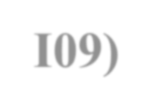



БЛОК «ХРОНИЧЕСКИЕ РЕВМАТИЧЕСКИЕ БОЛЕЗНИ СЕРДЦА» (I05-I09)
Основные ошибки:
Используется общий термин «Хроническая ревматическая болезнь сердца», а не
конкретная нозологическая единица.
Выбранный код по МКБ-10 не соответствует внесенному диагнозу.
Используется в качестве непосредственной причины смерти состояние - «Сердечная недостаточность».
Неправильное заполнение:
НЕВЕРНОЕ ЗАПОЛНЕНИЕ
Причина смерти
а) | б) | в) | г) | II.
прогрессирующая | хроническая | - | - | -
сердечная | ревматическая
недостаточность I50.0 | болезнь сердца
 | I08.3
прогрессирующая | хроническая | - | - | -
сердечная | ревматическая
недостаточность I50.0 | болезнь сердца
 | I05.1
I08.3 – Сочетанное ревматическое поражение митрального, аортального и трехстворчатого клапана.
I05.1 – Ревматическая недостаточность митрального клапана

Slide 20










БЛОК «ХРОНИЧЕСКИЕ РЕВМАТИЧЕСКИЕ БОЛЕЗНИ СЕРДЦА» (I05-I09)
ПРИМЕР
19. Причины смерти | Приблизительный период времени между началом патологического процесса и смертью | Код МКБ-10 первоначальной и внешней причины смерти
I. а) Сепсис стафилококковый болезнь или состояние, непосредственно приведшее к смерти | 2 сут. | А | 4 | 1 | . | 2
б) Пневмония долевая патологическое состояние, которое привело к возникновению вышеуказанной причины | 2 нед. | J | 1 | 8 | . | 1
в) Ревматический стеноз с недостаточностью митрального клапана первоначальная причина смерти указывается последней | 5 лет | I | 0 | 5 | . | 2
г) внешняя причина при травмах и отравлениях
II. Прочие важные состояния, способствовавшие смерти, но не связанные с болезнью или патологическим состоянием, приведшим к ней, включая употребление алкоголя, наркотических средств, психотропных и других токсических веществ, содержание их в крови, а также операции (название, дата) Бронхиальная астма атопическая Церебральный атеросклероз | года года | J45.0 I67.2

Slide 21



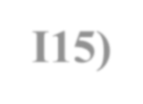


КОДИРОВАНИЕ ПРИЧИН СМЕРТИ
БЛОК «БОЛЕЗНИ, ХАРАКТЕРИЗУЮЩИЕСЯ ПОВЫШЕННЫМ КРОВЯНЫМ
ДАВЛЕНИЕМ» (I10-I15)
Вторичная гипертензия (I15) не используется в качестве первоначальной причины смерти (должно быть указано и выбрано первичное заболевание, вызвавшее вторичную гипертензию).
Эссенциальная артериальная гипертензия или гипертензивная болезнь (I10):
выбирается статистиком в качестве первоначальной причины смерти только если является единственным записанным в Свидетельстве «основным» состоянием;
при сочетании артериальной гипертензии с ишемическими болезнями сердца (I20-I25) или цереброваскулярными болезнями (I60-I69) в качестве первоначальной причины смерти выбираются эти заболевания, а артериальная гипертензия рассматривается как фоновое заболевание.

Slide 22


БЛОК «БОЛЕЗНИ, ХАРАКТЕРИЗУЮЩИЕСЯ
ПОВЫШЕННЫМ КРОВЯНЫМ ДАВЛЕНИЕМ» (I10)
ПРИМЕР
19. Причины смерти | Приблизительны период времени между началом патологического процесса и смертью | Код МКБ-10
I. а) Кардиогенный шок болезнь или состояние, непосредственно приведшее к смерти | 2 часа | R | 5 | 7 | . | 0
б) Острый инфаркт миокарда передней стенки патологическое состояние, которое привело к возникновению вышеуказанной причины | 2 часа | I | 2 | 1 | . | 0
в) первоначальная причина смерти указывается последней
г) внешняя причина при травмах и отравлениях
II. Прочие важные состояния, способствовавшие смерти Артериальная гипертензия) | 15 лет | I10.Х

Slide 23
БЛОК «БОЛЕЗНИ, ХАРАКТЕРИЗУЮЩИЕСЯ
ПОВЫШЕННЫМ КРОВЯНЫМ ДАВЛЕНИЕМ» (I10)
ПРИМЕР
19. Причины смерти | Приблизительны период времени между началом патологического процесса и смертью | Код МКБ-10
I. а) Паралич дыхательного центра болезнь или состояние, непосредственно приведшее к смерти | 15 мин | G | 9 | 3 | . | 8
б) Сдавление мозга патологическое состояние, которое привело к возникновению вышеуказанной причины | 1 час | G | 9 | 3 | . | 5
в) Внутримозговое кровоизлияние в ствол мозга первоначальная причина смерти указывается последней | 8 час. | I | 6 | 1 | . | 3
г) внешняя причина при травмах и отравлениях
II. Прочие важные состояния, способствовавшие смерти Артериальная гипертензия | 3 года | I10.Х

Slide 24
БЛОК «БОЛЕЗНИ, ХАРАКТЕРИЗУЮЩИЕСЯ
ПОВЫШЕННЫМ КРОВЯНЫМ ДАВЛЕНИЕМ» (I10)
ПРИМЕР
19. Причины смерти | Приблизительны период времени между началом патологического процесса и смертью | Код МКБ-10
I. а) Тромбоэмболия легочной артерии болезнь или состояние, непосредственно приведшее к смерти | 5 мин. | I | 2 | 6 | . | 9
б) Фибрилляция желудочков патологическое состояние, которое привело к возникновению вышеуказанной причины | 15 мин. | I | 4 | 9 | . | 0
в) Постинфарктный кардиосклероз первоначальная причина смерти указывается последней | 4 года | I | 2 | 5 | . | 8
г) внешняя причина при травмах и отравлениях
II. Прочие важные состояния, способствовавшие смерти Артериальная гипертензия | 10 лет | I10.Х

Slide 25





БЛОК «БОЛЕЗНИ, ХАРАКТЕРИЗУЮЩИЕСЯ ПОВЫШЕННЫМ КРОВЯНЫМ ДАВЛЕНИЕМ» (I10-I15)
НЕВЕРНОЕ ЗАПОЛНЕНИЕ
Причина смерти
а) | б) | в) | г) | II.
хроническая сердечная недостаточность I50.0 | гипертоническая болезнь I11.0 | - | - | -
гипертоническая болезнь I11.9 | - | - | - | -
отек легких I81 | гипертоническая болезнь с преимущественным поражением сердца I13.1 | - | - | -

Slide 26
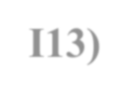



БЛОК «БОЛЕЗНИ, ХАРАКТЕРИЗУЮЩИЕСЯ
ПОВЫШЕННЫМ КРОВЯНЫМ ДАВЛЕНИЕМ» (I11-I13)
ПРИМЕР
19. Причины смерти | Приблизительны период времени между началом патологического процесса и смертью | Код МКБ-10
I а) Отек мозга болезнь или состояние, непосредственно приведшее к смерти | 1 час | G | 9 | 3 | . | 6
б) Внутримозговое кровоизлияние субкортикальное патологическое состояние, которое привело к возникновению вышеуказанной причины | 2 сут. | I | 6 | 1 | . | 0
в) Гипертоническая болезнь с преимущественным поражением сердца с сердечной недостаточностью первоначальная причина смерти указывается последней | 2 года | I | 1 | 1 | . | 0
г) внешняя причина при травмах и отравлениях
II. Прочие важные состояния, способствовавшие смерти, но не связанные с болезнью или патологическим состоянием, приведшим к ней, включая употребление алкоголя, наркотических средств, психотропных и других токсических веществ, содержание их в крови, а также операции (название, дата)

Slide 27
БЛОК «БОЛЕЗНИ, ХАРАКТЕРИЗУЮЩИЕСЯ
ПОВЫШЕННЫМ КРОВЯНЫМ ДАВЛЕНИЕМ» (I11-I13)
ПРИМЕР
19. Причины смерти | Приблизительны период времени между началом патологического процесса и смертью | Код МКБ-10
I а) Гипертоническая болезнь с преимущественным поражением почек с почечной недостаточностью болезнь или состояние, непосредственно приведшее к смерти | 5 лет | I | 1 | 2 | . | 0
б) патологическое состояние, которое привело к возникновению вышеуказанной причины
в) первоначальная причина смерти указывается последней
г) внешняя причина при травмах и отравлениях
II. Прочие важные состояния, способствовавшие смерти, но не связанные с болезнью или патологическим состоянием, приведшим к ней, включая употребление алкоголя, наркотических средств, психотропных и других токсических веществ, содержание их в крови, а также операции (название, дата)

Slide 28
БЛОК «БОЛЕЗНИ, ХАРАКТЕРИЗУЮЩИЕСЯ
ПОВЫШЕННЫМ КРОВЯНЫМ ДАВЛЕНИЕМ» (I11-I13)
ПРИМЕР
19. Причины смерти | Приблизительны период времени между началом патологического процесса и смертью | Код МКБ-10
I. а) Кардиогенный шок болезнь или состояние, непосредственно приведшее к смерти | 2 час. | R | 5 | 7 | . | 0
б) Фибрилляция предсердий патологическое состояние, которое привело к возникновению вышеуказанной причины | 3 час. | I | 4 | 8 | . | Х
в) Острый инфаркт миокарда задней стенки первоначальная причина смерти указывается последней | 2 суток | I | 2 | 1 | . | 2
г) внешняя причина при травмах и отравлениях
II. Прочие важные состояния, способствовавшие смерти, но не связанные с болезнью или патологическим состоянием, приведшим к ней, включая употребление алкоголя, наркотических средств, психотропных и других токсических веществ, содержание их в крови, а также операции (название, дата) Гипертензивная болезнь с поражением сердца с сердечной недостаточностью Ожирение | 10 лет 20 лет | I 11.0 Е66.9
При сочетании «Гипертонической болезни» (I11-I13) с «Ишемическими болезнями сердца» (I20-I25) приоритет при выборе первоначальной причины смерти всегда отдается последним (МКБ-10, т. 2, стр. 59-61).

Slide 29
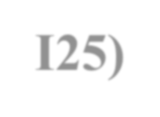

БЛОК «ИШЕМИЧЕСКИЕ БОЛЕЗНИ СЕРДЦА» (I20-I25)
Термины «ИБС» («Ишемические болезни сердца»), «ОКС» (Острый коронарный синдром») – являются сборными понятиями, включают в себя различные нозологическими единицы и не используются в качестве диагноза конкретного заболевания. Использование при формулировании диагноза сборных понятий (с расшифровкой нескольких нозологических единиц или без их расшифровки)
недопустимо.
Стенокардия (I20) – не может быть выбрана в качестве первоначальной причины смерти. Если кроме стенокардии другое заболевание не было диагностировано,
должно быть проведено патологоанатомическое вскрытие для установления
причин смерти.
Острый инфаркт миокарда (I21) – диагноз устанавливается до 28 дней от начала заболевания в пределах эпизода оказания медицинской помощи, а при
стационарном эпизоде – независимо от продолжительности госпитализации. Указание логической последовательности развития патологического процесса обязательно. Все последующие инфаркты миокарда у пациента считают острыми.

Slide 30
БЛОК «ИШЕМИЧЕСКИЕ БОЛЕЗНИ СЕРДЦА» (I20-I25)
при остром инфаркте миокарда при отсутствии других
заболеваний первоначальной причиной смерти следует считать острый инфаркт миокарда (коды I21-I22), в промежуток времени до 28 дней или в пределах эпизода оказания медицинской помощи (даже, если эпизод закончился позже 28 дней ).
Коды I23 и I24.0 в качестве первоначальной причины смерти не применяются, необходимо использовать коды I21- I22 (МКБ-10, т. 2, стр. 61).
Если диагноз инфаркта миокарда был установлен после 28 дней от его
возникновения, то первоначальной причиной смерти следует считать
«Постинфарктный кардиосклероз», код I25.8 (МКБ-10, т. 1, ч. 1, стр. 492).
Код I25.2 в качестве первоначальной причины смерти не используется,
данное состояние обозначает инфаркт миокарда, перенесенный в прошлом и диагностированный по ЭКГ, в текущий период – бессимптомный. При наличии в первичной медицинской документации записи о перенесенном в прошлом инфаркте миокарда как единичном состоянии и отсутствии
диагнозов других заболеваний, первоначальной причиной смерти следует считать постинфарктный кардиосклероз, код I25.8.

Slide 31
БЛОК «ИШЕМИЧЕСКИЕ БОЛЕЗНИ СЕРДЦА» (I20-I25)
При сочетании острого или повторного инфаркта миокарда со
злокачественным новообразованием, сахарным диабетом или бронхиальной астмой первоначальной причиной смерти считают эти заболевания, а инфаркты миокарда – их осложнениями (МКБ-10, т. 2, стр. 75) ), данные
сочетания должны быть правильно отражены в заключительном посмертном
диагнозе, промежуток времени сохраняется – не позднее 28 дней от начала возникновения инфаркта или в пределах эпизода оказания медицинской помощи.
При сочетании инфаркта миокарда (острого или повторного) с тяжелыми и системными заболеваниями соединительной ткани первоначальной
причиной смерти следует считать эти тяжелые и системные заболевания, а инфаркты – их осложнениями (к тяжелым заболеваниям относятся ревматоидные артриты (М05-М08), к тяжелым системным заболеваниям
соединительной ткани относятся заболевания из XIII класса МКБ-10, обозначенные кодами М30-М36).
При сочетании инфаркта миокарда (острого или повторного) с болезнями, характеризующимися повышенным кровяным давлением, приоритет при выборе первоначальной причины смерти всегда отдается инфаркту миокарда (МКБ-10, т. 2, стр. 59-61).

Slide 32
БЛОК «ИШЕМИЧЕСКИЕ БОЛЕЗНИ СЕРДЦА» (I20-I25)
Хронические формы ишемических болезней сердца могут являться (I25) первоначальной причиной смерти только в случаях обострения, присоединения нарушений ритма, тромбоэмболических и других осложнений.
Такая логическая последовательность обязательно указывается в медицинском свидетельстве о смерти. Не допускается запись хронической формы ишемических болезней сердца одной строкой без указания логической последовательности.
Такие состояния как сердечная, сердечно-сосудистая и дыхательная недостаточность МКБ-10 не должны включаться в свидетельство о смерти, так как они являются элементом механизма смерти и
встречаются у всех умерших.
Код I25.2 в статистике смертности не используется, его заменяют кодом I25.8.

Slide 33


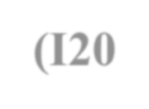
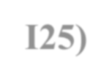



БЛОК «ИШЕМИЧЕСКИЕ БОЛЕЗНИ СЕРДЦА» (I20-I25)
Основные ошибки :
1.
В качестве первоначальной причины смерти (умершие на дому, без вскрытия) указывается стенокардия I20.
Не выстраивается логическая последовательность патогенеза болезни.
Используется в качестве непосредственной причины смерти состояние - «Сердечная недостаточность».
Неверно кодируются внесенные диагнозы (текст диагноза не соответствует выбранному коду по МКБ-10).
Неверно кодируется постинфарктный кардиосклероз (применяют код I25.2!)
В качестве первоначальной причины смерти используется термин «Ишемическая
болезнь сердца».
Сахарный диабет при сочетании с инфарктом миокарда не выбирается в качестве первоначальной причины смерти, а вносится во II часть свидетельства, кроме того, диагноз СД вносится неполный и неверно кодируется.
В I части свидетельства допускается внесение 2 самостоятельных нозологий, несоблюдение логической последовательности.
Допускается применение аббревиатуры
2.
3.
4.
5.
6.
7.
8.
9.

Slide 34
БЛОК «ИШЕМИЧЕСКИЕ БОЛЕЗНИ СЕРДЦА» (I20-I25)
Основные ошибки:
НЕВЕРНОЕ ЗАПОЛНЕНИЕ
а) | б) | в) | г) | II.
сердечная недостаточность I24.8 | стенокардия I20.8 | ишемическая болезнь сердца I20. | - | -
острая сердечно-сосудистая недостаточность I50.9 | постинфарктный кардиосклероз I25.2 | ишемическая болезнь сердца I20. | - | -
перенесенный в прошлом инфаркт миокарда I25.2 | - | - | - | -
сердечная недостаточность I50.1 | хроническая ишемическая болезнь сердца I25.0 | - | - | -
сердечная недостаточность I50.9 | ишемическая болезнь сердца I25.5 | - | - | -
сердечная недостаточность I50. | - | - | - | -
острый инфаркт миокарда I21.2 | - | - | - | СД 2 типа (Сахарный диабет) E11.8
хроническая сердечная недостаточность I50.0 | постинфарктный кардиосклероз I25.9 | ишемическая болезнь сердца I25.8 | - | -
сердечная недостаточность I50.9 | постинфарктный кардиосклероз I25.2 | хроническая обструктивная болезнь лёгких J44.8 | - | -
острый инфаркт миокарда I21.2 | - | - | - | -
ибс пик с нарушением ритма сердца I20.8 | - | - | - | -
Атеросклеротический кардиосклероз I25.1 | - | - | - | -
гемоперикард, как ближайшее осложнение острого инфаркта миокарда I23.0 | - | - | - | -
ишемическая болезнь сердца I20. | стенокардия напряжения I20.8 | - | - | -

Slide 35

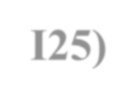




БЛОК «ИШЕМИЧЕСКИЕ БОЛЕЗНИ СЕРДЦА» (I20-I25)
ПРИМЕР 1
19. Причины смерти | Приблизительны период времени между началом патологического процесса и смертью | Код МКБ-10
I. а) Кардиогенный шок болезнь или состояние, непосредственно приведшее к смерти | 45 мин. | R | 5 | 7 | . | 0
б) Острый инфаркт миокарда передней стенки патологическое состояние, которое привело к возникновению вышеуказанной причины | 4 час. | I | 2 | 1 | . | 0
в) Сахарный диабет II типа с уточненными осложнениями первоначальная причина смерти указывается последней | 3 года | Е | 1 | 1 | . | 6
г) внешняя причина при травмах и отравлениях
II. Прочие важные состояния, способствовавшие смерти, но не связанные с болезнью или патологическим состоянием, приведшим к ней, включая употребление алкоголя, наркотических средств, психотропных и других токсических веществ, содержание их в крови, а также операции (название, дата) Атеросклероз аорты | 5 лет | I70.0

Slide 36


БЛОК «ИШЕМИЧЕСКИЕ БОЛЕЗНИ СЕРДЦА» (I20-I25)
ПРИМЕР 2
19. Причины смерти | Приблизительны период времени между началом патологического процесса и смертью | Код МКБ-10
I. а) Тромбоэмболия легочной артерии болезнь или состояние, непосредственно приведшее к смерти | 5 мин. | I | 2 | 6 | . | 9
б) Фибрилляция желудочков патологическое состояние, которое привело к возникновению вышеуказанной причины | 15 мин. | I | 4 | 9 | . | 0
в) Постинфарктный кардиосклероз первоначальная причина смерти указывается последней | 4 года | I | 2 | 5 | . | 8
г) внешняя причина при травмах и отравлениях
II. Прочие важные состояния, способствовавшие смерти, но не связанные с болезнью или патологическим состоянием, приведшим к ней, включая употребление алкоголя, наркотических средств, психотропных и других токсических веществ, содержание их в крови, а также операции (название, дата) Гипертензивная болезнь с поражением сердца с сердечной недостаточностью Хронический холецистит | 10 лет 8 лет | I11.0 К81.1

Slide 37


БЛОК «ИШЕМИЧЕСКИЕ БОЛЕЗНИ СЕРДЦА» (I20-I25)
ПРИМЕР 3
19. Причины смерти | Приблизительны период времени между началом патологического процесса и смертью | Код МКБ-10
I. а) Кардиогенный шок болезнь или состояние, непосредственно приведшее к смерти | 1 час. | R | 5 | 7 | . | 0
б) Острый инфаркт миокарда задней стенки патологическое состояние, которое привело к возникновению вышеуказанной причины | 10 час. | I | 2 | 1 | . | 2
в) Ревматоидный васкулит первоначальная причина смерти указывается последней | 3 года | М | 0 | 5 | . | 2
г) внешняя причина при травмах и отравлениях
II. Прочие важные состояния, способствовавшие смерти, но не связанные с болезнью или патологическим состоянием, приведшим к ней, включая употребление алкоголя, наркотических средств, психотропных и других токсических веществ, содержание их в крови, а также операции (название, дата) Хронический обструктивный бронхит | 10 лет | J44.8

Slide 38
БОЛЕЗНИ СИСТЕМЫ КРОВООБРАЩЕНИЯ
Диагноз «Остановка сердца» (I46.9) не используется в качестве первоначальной причины смерти.
В качестве первоначальной причины смерти термин «Внезапная сердечная смерть» (I46.1) не используется, для уточнения причины смерти в обязательном порядке необходимо проведение патологоанатомического или судебно-медицинского вскрытия.
Диагноз «Нарушения сердечного ритма» (I47-I49) редко используется в качестве первоначальной причины смерти. Как правило, нарушения сердечного ритма являются осложнениями других заболеваний, чаще всего, заболеваний сердца.
«Сердечная недостаточность» (I50) не используется в статистике
смертности, поэтому она не должна включаться в Свидетельство, ни в качестве первоначальной, ни в качестве непосредственной причины
смерти.
Диагноз «Неточно обозначенные болезни сердца» (I51) не используется в качестве первоначальной причины смерти, причина смерти должна быть уточнена при патологоанатомическом вскрытии.

Slide 39
БОЛЕЗНИ СИСТЕМЫ КРОВООБРАЩЕНИЯ
«Легочная эмболия» (I26) как правило, развивается как осложнение других заболеваний и поэтому не используется в качестве
первоначальной причины смерти.
«Диагноз «Кардиомиопатия» (I42) должен быть подтвержден в
специализированной медицинской организации с обязательным указанием конкретной формы заболевания, предусмотренной МКБ-10, например, дилатационная кардиомиопатия, алкогольная
кардиомиопатия и т.д. В качестве первоначальной причины смерти использовать диагноз «Неуточненная форма кардиомиопатии»
недопустимо. В этом случае проведение патологоанатомического вскрытия обязательно.
При сочетании болезни Паркинсона с нарушениями сердечного ритма,
пневмонией, заболеваниями мочевой системы в качестве
первоначальной причины смерти выбирают болезнь Паркинсона (G20)

Slide 40
БОЛЕЗНИ СИСТЕМЫ КРОВООБРАЩЕНИЯ
Основные ошибки:
НЕВЕРНОЕ ЗАПОЛНЕНИЕ
Причина смерти
а) | б) | в) | г) | II.
старческая дегенерация миокарда I51.5 | - | - | - | -
внезапная коронарная смерть I46.1 | - | - | - | -
сердечно-сосудистая недостаточность I50.9 | - | - | - | -
нарушение ритма сердца по типу фибрилляции предсердий I48 | - | - | - | -
кардиомиопатия I42.9 | - | - | - | -
кардиомиопатия I42.6 | - | - | - | -
тромбоэмболия легочной артерии I26.0 | - | - | - | -

Slide 41
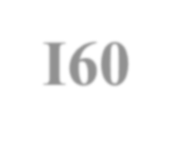
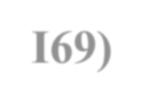


БЛОК «ЦЕРЕБРОВАСКУЛЯРНЫЕ БОЛЕЗНИ» (I60-I69)
Термин «Цереброваскулярные заболевания» является сборным понятием, включающим в себя различные нозологические единицы, в связи с чем не используется в качестве диагноза. Использование при формулировке диагноза
сборных понятий (с расшифровкой нескольких нозологических единиц или без их
расшифровки) недопустимо.
Диагноз «энцефалопатия» кодируется в соответствии с МКБ-10 (том 3, стр.688): в классе VI «Болезни нервной системы»:
Алкогольная энцефалопатия – G31.2;
Токсическая энцефалопатия – G92;
Энцефалопатия неуточненная – G93.4.
в классе IX «Болезни системы кровообращения»:
Атеросклеротическая энцефалопатия – I67.2;
Гипертензивная энцефалопатия – I67.4.
Диагноз «Дисциркуляторная энцефалопатия» в МКБ-10 не определен в качестве самостоятельной нозологической единицы и должен кодироваться как
«энцефалопатия» – код G93.4 (том 3, стр. 688).
Если «Дисциркуляторная энцефалопатия» употребляется как синоним
«Хронической ишемии мозга», то в соответствии с МКБ-10 следует применять термин «Хроническая ишемия мозга», код I67.8.

Slide 42








«ОСТРЫЕ ЦЕРЕБРОВАСКУЛЯРНЫЕ БОЛЕЗНИ» (I60-I66)
Диагноз «Инсульт» в соответствии с МКБ-10, обозначает острое нарушение мозгового кровообращения, не уточненное как кровоизлияние или инфаркт. Вид нарушения мозгового кровообращения должен быть уточнен.
Не следует использовать устаревшие термины, отсутствующие в МКБ-10, такие как, например, ишемический инсульт. Вместо него следует использовать современный термин, принятый в международной практике – инфаркт мозга.
Диагнозы кровоизлияний, инфарктов, инсультов, закупорок и стенозов
сосудов мозга устанавливаются до 30 дней от начала заболевания в пределах эпизода оказания медицинской помощи, а при стационарном эпизоде – независимо от продолжительности госпитализации.
Коды I65 и I66 в качестве первоначальной причины смерти не применяются, в случае смерти необходимо использовать код I63 (МКБ-10, т. 2, стр. 62).

Slide 43
«ОСТРЫЕ ЦЕРЕБРОВАСКУЛЯРНЫЕ БОЛЕЗНИ» (I60-I66)
В случае смерти от острых форм цереброваскулярных болезней следует помнить, что не все эти случаи выбираются в качестве первоначальной причины смерти:
при сочетании острых форм цереброваскулярных болезней (I60-I64) со злокачественным новообразованием, сахарным диабетом или бронхиальной астмой в качестве первоначальной причины смерти должны быть выбраны эти заболевания и они должны быть записаны в части I Свидетельства;
острые формы цереброваскулярных болезней записывают там же, как осложнения данных болезней – в логической последовательности (МКБ-10, т. 2, стр. 75).

Slide 44










«ОСТРЫЕ ЦЕРЕБРОВАСКУЛЯРНЫЕ БОЛЕЗНИ» (I60-I66)
ПРИМЕР 1
19. Причины смерти | Приблизительны период времени между началом патологического процесса и смертью | Код МКБ-10
I. а) Инфаркт мозга, вызванный тромбозом мозговых артерий болезнь или состояние, непосредственно приведшее к смерти | 6 час. | I | 6 | 3 | . | 3
б) Нефропатия патологическое состояние, которое привело к возникновению вышеуказанной причины | 2 года | N | 2 | 8 | . | 9
в) Сахарный диабет I типа с множественными осложнениями первоначальная причина смерти указывается последней | 15 лет | E | 1 | 0 | . | 7
г) _ внешняя причина при травмах и отравлениях
II. Прочие важные состояния, способствовавшие смерти, но не связанные с болезнью или патологическим состоянием, приведшим к ней, включая употребление алкоголя, наркотических средств, психотропных и других токсических веществ, содержание их в крови, а также операции (название, дата) Атеросклеротический кардиосклероз Обструктивный бронхит | 20 лет 10 лет | I25.1 J44.8

Slide 45


«ОСТРЫЕ ЦЕРЕБРОВАСКУЛЯРНЫЕ БОЛЕЗНИ» (I60-I66)
ПРИМЕР 2
19. Причины смерти | Приблизительны период времени между началом патологического процесса и смертью | Код МКБ-10
I. а) Отек мозга болезнь или состояние, непосредственно приведшее к смерти | 4 час. | G | 9 | 3 | . | 6
б) Инфаркт мозга, вызванный тромбозом мозговых артерий патологическое состояние, которое привело к возникновению вышеуказанной причины | 1 нед. | I | 6 | 3 | . | 3
в) Бронхиальная астма аллергическая первоначальная причина смерти указывается последней | 6 лет | J | 4 | 5 | . | 0
г) внешняя причина при травмах и отравлениях
II. Прочие важные состояния, способствовавшие смерти, но не связанные с болезнью или патологическим состоянием, приведшим к ней, включая употребление алкоголя, наркотических средств, психотропных и других токсических веществ, содержание их в крови, а также операции (название, дата) Хронический обструктивный бронхит Атеросклеротический кардиосклероз | 8 лет 10 лет | J44.8 I25.1

Slide 46
«ОСТРЫЕ ЦЕРЕБРОВАСКУЛЯРНЫЕ БОЛЕЗНИ» (I60-I66)
При сочетании острых форм цереброваскулярных болезней с тяжелыми системными заболеваниями соединительной ткани первоначальной причиной смерти следует считать системные заболевания, а острые нарушения мозгового кровообращения – их осложнениями.
19. Причины смерти | Приблизительны период времени между началом патологического процесса и смертью | Код МКБ-10
I. а) Отек мозга болезнь или состояние, непосредственно приведшее к смерти | 3 час. | G | 9 | 3 | . | 9
б) Внутримозговое кровоизлияние кортикальное патологическое состояние, которое привело к возникновению вышеуказанной причины | 1 сут. | I | 6 | 1 | . | 2
в) Узелковый полиартериит первоначальная причина смерти указывается последней | 4 года | М | 3 | 0 | . | 5
г) внешняя причина при травмах и отравлениях
II. Прочие важные состояния, способствовавшие смерти, но не связанные с болезнью или патологическим состоянием, приведшим к ней, включая употребление алкоголя, наркотических средств, психотропных и других токсических веществ, содержание их в крови, а также операции (название, дата) Хронический обструктивный бронхит | 7 лет | J44.8

Slide 47


«ОСТРЫЕ ЦЕРЕБРОВАСКУЛЯРНЫЕ БОЛЕЗНИ» (I60-I66)
При сочетании острых форм цереброваскулярных болезней с эссенциальной гипертензией (код I10), приоритет при выборе первоначальной причины
смерти всегда отдается острым формам цереброваскулярных болезней (МКБ-10, т. 2, стр. 59).
Пример 1
19. Причины смерти | Приблизительны период времени между началом патологического процесса и смертью | Код МКБ-10
I. а) отек мозга болезнь или состояние, непосредственно приведшее к смерти | 4 час. | G | 9 | 3 | . | 6
б) внутримозговое кровоизлияние внутрижелудочковое патологическое состояние, которое привело к возникновению вышеуказанной причины | 6 час. | I | 6 | 1 | . | 5
в) Разрыв ягодоподобной аневризмы головного мозга первоначальная причина смерти указывается последней | 8 час. | I | 6 | 0 | . | 7
г) внешняя причина при травмах и отравлениях
II. Прочие важные состояния, способствовавшие смерти, но не связанные с болезнью или патологическим состоянием, приведшим к ней, включая употребление алкоголя, наркотических средств, психотропных и других токсических веществ, содержание их в крови, а также операции (название, дата) Артериальная гипертензия | 4 года | I10.X

Slide 48




«ОСТРЫЕ ЦЕРЕБРОВАСКУЛЯРНЫЕ БОЛЕЗНИ» (I60-I66)
ПРИМЕР 2
19. Причины смерти | Приблизительны период времени между началом патологического процесса и смертью | Код МКБ-10
I. а) сдавление мозга болезнь или состояние, непосредственно приведшее к смерти | 15 мин | G | 9 | 3 | . | 5
б) обструктивная гидроцефалия патологическое состояние, которое привело к возникновению вышеуказанной причины | 1 час | G | 9 | 1 | . | 1
в) Внутримозговое кровоизлияние внутрижелудочковое первоначальная причина смерти указывается последней | 2 дня | I | 6 | 1 | . | 5
г) внешняя причина при травмах и отравлениях
II. Прочие важные состояния, способствовавшие смерти, но не связанные с болезнью или патологическим состоянием, приведшим к ней, включая употребление алкоголя, наркотических средств, психотропных и других токсических веществ, содержание их в крови, а также операции (название, дата) Атеросклеротический кардиосклероз Артериальная гипертензия | 15 лет 1 год | I25.1 I10.X

Slide 49


«ОСТРЫЕ ЦЕРЕБРОВАСКУЛЯРНЫЕ БОЛЕЗНИ» (I60-I66)
ПРИМЕР 3
19. Причины смерти | Приблизительны период времени между началом патологического процесса и смертью | Код МКБ-10
I. а) паралич дыхательного центра болезнь или состояние, непосредственно приведшее к смерти | 15 мин | G | 9 | 3 | . | 8
б) сдавление мозга патологическое состояние, которое привело к возникновению вышеуказанной причины | 1 час | G | 9 | 3 | . | 5
в) Внутримозговое кровоизлияние в ствол мозга первоначальная причина смерти указывается последней | 8 час. | I | 6 | 1 | . | 3
г) внешняя причина при травмах и отравлениях
II. Прочие важные состояния, способствовавшие смерти, но не связанные с болезнью или патологическим состоянием, приведшим к ней, включая употребление алкоголя, наркотических средств, психотропных и других токсических веществ, содержание их в крови, а также операции (название, дата) Артериальная гипертензия | 3 года | I10.X

Slide 50


«ОСТРЫЕ ЦЕРЕБРОВАСКУЛЯРНЫЕ БОЛЕЗНИ» (I60-I66)
ПРИМЕР 4
19. Причины смерти | Приблизительны период времени между началом патологического процесса и смертью | Код МКБ-10
I. а) сдавление мозга болезнь или состояние, непосредственно приведшее к смерти | 10 мин | G | 9 | 3 | . | 5
б) отек мозга патологическое состояние, которое привело к возникновению вышеуказанной причины | 40 мин. | G | 9 | 1 | . | 6
в) Внутримозговое кровоизлияние множественное первоначальная причина смерти указывается последней | 1 сут. | I | 6 | 1 | . | 6
г) внешняя причина при травмах и отравлениях
II. Прочие важные состояния, способствовавшие смерти, но не связанные с болезнью или патологическим состоянием, приведшим к ней, включая употребление алкоголя, наркотических средств, психотропных и других токсических веществ, содержание их в крови, а также операции (название, дата) Артериальная гипертензия | 3 года | I10.X

Slide 51


«ОСТРЫЕ ЦЕРЕБРОВАСКУЛЯРНЫЕ БОЛЕЗНИ» (I60-I66)
ПРИМЕР 5
19. Причины смерти | Приблизительны период времени между началом патологического процесса и смертью | Код МКБ-10
I. а) стрептококковый сепсис болезнь или состояние, непосредственно приведшее к смерти | 10 мин. | А | 4 | 0 | . | 9
б) гипостатическая пневмония патологическое состояние, которое привело к возникновению вышеуказанной причины | 8 час. | J | 1 | 8 | . | 2
в) Инфаркт мозга, вызванный закупоркой мозговых артерий первоначальная причина смерти указывается последней | 10 дней | I | 6 | 3 | . | 5
г) внешняя причина при травмах и отравлениях
II. Прочие важные состояния, способствовавшие смерти, но не связанные с болезнью или патологическим состоянием, приведшим к ней, включая употребление алкоголя, наркотических средств, психотропных и других токсических веществ, содержание их в крови, а также операции (название, дата) Артериальная гипертензия | 7 лет | I10.Х

Slide 52
«ОСТРЫЕ ЦЕРЕБРОВАСКУЛЯРНЫЕ БОЛЕЗНИ» (I60-I66)
При сочетании острых форм цереброваскулярных болезней с другими болезнями, характеризующимися повышенным кровяным давлением (коды I11-I13), выбор первоначальной причины смерти производится в соответствии с «Общим принципом», в соответствии с которым, при правильно
записанной логической последовательности, когда состояние на
строке ниже является причиной возникновения состояния,
расположенного на строке выше, первоначальная причина
смерти всегда будет находиться на самой нижней строке части I Свидетельства.

Slide 53
«ОСТРЫЕ ЦЕРЕБРОВАСКУЛЯРНЫЕ БОЛЕЗНИ» (I60-I66)
ПРИМЕР 1
19. Причины смерти | Приблизительны период времени между началом патологического процесса и смертью | Код МКБ-10
I. а) сдавление мозга болезнь или состояние, непосредственно приведшее к смерти | 25 мин | G | 9 | 3 | . | 5
б) отек мозга патологическое состояние, которое привело к возникновению вышеуказанной причины | 1 час | G | 9 | 3 | . | 6
в) Субарахноидальное кровоизлияние из средней мозговой артерии первоначальная причина смерти указывается последней | 2 дня | I | 6 | 0 | . | 1
г) внешняя причина при травмах и отравлениях
II. Прочие важные состояния, способствовавшие смерти, но не связанные с болезнью или патологическим состоянием, приведшим к ней, включая употребление алкоголя, наркотических средств, психотропных и других токсических веществ, содержание их в крови, а также операции (название, дата) Гипертензивная болезнь сердца с сердечной недостаточностью Атеросклеротический кардиосклероз | 1 год 15 лет | I11.0 I25.1

Slide 54
«ОСТРЫЕ ЦЕРЕБРОВАСКУЛЯРНЫЕ БОЛЕЗНИ» (I60-I66)
ПРИМЕР 2
19. Причины смерти | Приблизительны период времени между началом патологического процесса и смертью | Код МКБ-10
I. а) отек мозга болезнь или состояние, непосредственно приведшее к смерти | 1 час | G | 9 | 3 | . | 6
б) внутримозговое кровоизлияние субкортикальное патологическое состояние, которое привело к возникновению вышеуказанной причины | 2 сут. | I | 6 | 1 | . | 0
в) Гипертензивная болезнь с поражением сердца с сердечной недостаточностью первоначальная причина смерти указывается последней | 2 года | I | 1 | 1 | . | 0
г) внешняя причина при травмах и отравлениях
II. Прочие важные состояния, способствовавшие смерти, но не связанные с болезнью или патологическим состоянием, приведшим к ней, включая употребление алкоголя, наркотических средств, психотропных и других токсических веществ, содержание их в крови, а также операции (название, дата) Хронический холецистит | 6 лет | К81.1

Slide 55



«ЦЕРЕБРОВАСКУЛЯРНЫЕ БОЛЕЗНИ»
Сосудистая деменция. Если у пациентов, страдающих острыми или хроническими цереброваскулярными заболеваниями, выявлена деменция (F01, F03), то в случае
смерти пациента первоначальной причиной смерти считается сосудистая деменция, код F01. Консультация специалиста для подтверждения деменции обязательна.
19. Причины смерти | Приблизительны период времени между началом патологического процесса и смертью | Код МКБ-10
I. а) Подкорковая сосудистая деменция болезнь или состояние, непосредственно приведшее к смерти | 2 мес. | F | 0 | 1 | . | 2
б) Хроническая ишемия мозга патологическое состояние, которое привело к возникновению вышеуказанной причины | 2 года. | I | 6 | 7 | . | 8
в) первоначальная причина смерти указывается последней
г) внешняя причина при травмах и отравлениях
II. Прочие важные состояния, способствовавшие смерти, но не связанные с болезнью или патологическим состоянием, приведшим к ней, включая употребление алкоголя, наркотических средств, психотропных и других токсических веществ, содержание их в крови, а также операции (название, дата) Церебральный атеросклероз Артериальная гипертензия | года лет | I67.2 I10.Х

Slide 56
«ЦЕРЕБРОВАСКУЛЯРНЫЕ БОЛЕЗНИ»
При сочетании болезни Паркинсона с острыми цереброваскулярными заболеваниями:
  с внутримозговыми кровоизлияниями – первоначальной причиной смерти считается Болезнь Паркинсона.
19. Причины смерти | Приблизительны период времени между началом патологического процесса и смертью | Код МКБ-10
I. а) Отек мозга болезнь или состояние, непосредственно приведшее к смерти | 3 час. | G | 9 | 3 | . | 6
б) Внутримозговое кровоизлияние кортикальное патологическое состояние, которое привело к возникновению вышеуказанной причины | 2 сут. | I | 6 | 1 | . | 1
в) Болезнь Паркинсона первоначальная причина смерти указывается последней | 6 лет | G | 2 | 0 | . |  | X
г) внешняя причина при травмах и отравлениях
II. Прочие важные состояния, способствовавшие смерти, но не связанные с болезнью или патологическим состоянием, приведшим к ней, включая употребление алкоголя, наркотических средств, психотропных и других токсических веществ, содержание их в крови, а также операции (название, дата) Артериальная гипертензия Атеросклеротический кардиосклероз | 2 года 15 лет | I10.X I25.1

Slide 57
«ЦЕРЕБРОВАСКУЛЯРНЫЕ БОЛЕЗНИ»
При сочетании болезни Паркинсона с инфарктами мозга (I63) в качестве первоначальной причины смерти выбирают инфаркт мозга, а болезнь Паркинсона записывают в части II свидетельства о смерти.
19. Причины смерти | Приблизительны период времени между началом патологического процесса и смертью | Код МКБ-10
I. а) Отек мозга болезнь или состояние, непосредственно приведшее к смерти | 3 час. | G | 9 | 3 | . | 6
б) Инфаркт мозга, вызванный тромбозом мозговых артерий патологическое состояние, которое привело к возникновению вышеуказанной причины | 2 сут. | I | 6 | 3 | . | 3
в) первоначальная причина смерти указывается последней
г) внешняя причина при травмах и отравлениях
II. Прочие важные состояния, способствовавшие смерти, но не связанные с болезнью или патологическим состоянием, приведшим к ней, включая употребление алкоголя, наркотических средств, психотропных и других токсических веществ, содержание их в крови, а также операции (название, дата) Болезнь Паркинсона | 6 лет | G20.Х

Slide 58




ХРОНИЧЕСКИЕ ФОРМЫ ЦЕРЕБРОВАСКУЛЯРНЫХ БОЛЕЗНЕЙ (I67)
Хронические формы цереброваскулярных болезней могут являться первоначальной причиной смерти только в
случаях присоединения тяжелых осложнений, как, например, пневмонии.
Такая логическая последовательность должна быть обязательно указана в Свидетельстве. Не допускается
запись хронической формы цереброваскулярных болезней одной строкой без указания логической
последовательности.

Slide 59
ХРОНИЧЕСКИЕ ФОРМЫ ЦЕРЕБРОВАСКУЛЯРНЫХ БОЛЕЗНЕЙ (I67)
ПРИМЕР
19. Причины смерти | Приблизительны период времени между началом патологического процесса и смертью | Код МКБ-10
I. а) сепсис стафилококковый болезнь или состояние, непосредственно приведшее к смерти | 2 сут. | А | 4 | 1 | . | 2
б) гипостатическая пневмония патологическое состояние, которое привело к возникновению вышеуказанной причины | 3 нед. | J | 1 | 8 | . | 2
в) Хроническая ишемия мозга первоначальная причина смерти указывается последней | 5 лет | I | 6 | 7 | . | 8
г) внешняя причина при травмах и отравлениях
II. Прочие важные состояния, способствовавшие смерти, но не связанные с болезнью или патологическим состоянием, приведшим к ней, включая употребление алкоголя, наркотических средств, психотропных и других токсических веществ, содержание их в крови, а также операции (название, дата) Атеросклеротический кардиосклероз | 7 лет | I25.1

Slide 60
ХРОНИЧЕСКИЕ ФОРМЫ ЦЕРЕБРОВАСКУЛЯРНЫХ БОЛЕЗНЕЙ (I67)
При хронических формах цереброваскулярных болезней
первоначальной причиной смерти могут являться другие состояния, обозначенные в рубриках конкретных неврологических расстройств из класса VI «Болезни нервной системы», например,
«Боковой амиотрофический склероз» (G12.2),
«Болезнь Альцгеймера» (G30),
«Рассеянный склероз» (G35) и др.
  Хронические формы цереброваскулярных болезней в этих случаях записывают в части II Свидетельства.
Если при наличии у пациента с хронической ишемией мозга возникло
обострение заболевания – острая форма цереброваскулярного
заболевания, то в качестве основного состояния записывают острую форму, как более тяжелую (правило МВ1, МКБ-10, том 2, стр. 118), которую, в случае смерти выбирают в качестве первоначальной причины смерти, а хроническую ишемию мозга записывают в части II Свидетельства.

Slide 61
ХРОНИЧЕСКИЕ ФОРМЫ ЦЕРЕБРОВАСКУЛЯРНЫХ БОЛЕЗНЕЙ (I67)
ПРИМЕР
19. Причины смерти | Приблизительны период времени между началом патологического процесса и смертью | Код МКБ-10
I. а) гипостатическая пневмония болезнь или состояние, непосредственно приведшее к смерти | 2 нед. | J | 1 | 8 | . | 2
б) рассеянный склероз патологическое состояние, которое привело к возникновению вышеуказанной причины | 4 года | G | 3 | 5 | . | Х
в) первоначальная причина смерти указывается последней
г) внешняя причина при травмах и отравлениях
II. Прочие важные состояния, способствовавшие смерти, но не связанные с болезнью или патологическим состоянием, приведшим к ней, включая употребление алкоголя, наркотических средств, психотропных и других токсических веществ, содержание их в крови, а также операции (название, дата) Церебральный атеросклероз | 8 лет | I67.2

Slide 62
ХРОНИЧЕСКИЕ ФОРМЫ ЦЕРЕБРОВАСКУЛЯРНЫХ БОЛЕЗНЕЙ (I67)
ПРИМЕР
19. Причины смерти | Приблизительны период времени между началом патологического процесса и смертью | Код МКБ-10
I. а) отек мозга болезнь или состояние, непосредственно приведшее к смерти | 1 час | G | 9 | 3 | . | 6
б) внутримозговое кровоизлияние субкортикальное патологическое состояние, которое привело к возникновению вышеуказанной причины | 2 сут. | I | 6 | 1 | . | 0
в) первоначальная причина смерти указывается последней
г) внешняя причина при травмах и отравлениях
II. Прочие важные состояния, способствовавшие смерти, но не связанные с болезнью или патологическим состоянием, приведшим к ней, включая употребление алкоголя, наркотических средств, психотропных и других токсических веществ, содержание их в крови, а также операции (название, дата) Церебральный атеросклероз | 8 лет | I67.2

Slide 63





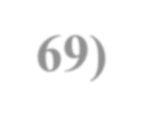




ПОСЛЕДСТВИЯ ЦЕРЕБРОВАСКУЛЯРНЫХ БОЛЕЗНЕЙ (I69)
Данная рубрика используется только для регистрации летальных исходов и не используется для обозначения хронических цереброваскулярных болезней.
Логическая последовательность должна быть обязательно
указана в Свидетельстве. Не допускается запись
последствий цереброваскулярных болезней одной строкой без указания логической последовательности.

Slide 64


ХРОНИЧЕСКИЕ ФОРМЫ ЦЕРЕБРОВАСКУЛЯРНЫХ БОЛЕЗНЕЙ (I67)
ПРИМЕР 1
19. Причины смерти | Приблизительны период времени между началом патологического процесса и смертью | Код МКБ-10
I а) сдавление мозга болезнь или состояние, непосредственно приведшее к смерти | 5 мин. | G | 9 | 3 | . | 5
б) обструктивная гидроцефалия патологическое состояние, которое привело к возникновению вышеуказанной причины | 10 час. | G | 9 | 1 | . | 1
в) Последствия субарахноидального кровоизлияния первоначальная причина смерти указывается последней | 2 года | I | 6 | 9 | . | 0
г) внешняя причина при травмах и отравлениях
II. Прочие важные состояния, способствовавшие смерти, но не связанные с болезнью или патологическим состоянием, приведшим к ней, включая употребление алкоголя, наркотических средств, психотропных и других токсических веществ, содержание их в крови, а также операции (название, дата) Артериальная гипертензия | 6 лет | I10.X

Slide 65


ХРОНИЧЕСКИЕ ФОРМЫ ЦЕРЕБРОВАСКУЛЯРНЫХ БОЛЕЗНЕЙ (I67)
ПРИМЕР 2
19. Причины смерти | Приблизительны период времени между началом патологического процесса и смертью | Код МКБ-10
I. а) сдавление мозга болезнь или состояние, непосредственно приведшее к смерти | 20 мин. | G | 9 | 3 | . | 5
б) внутримозговое кровоизлияние в ствол мозга патологическое состояние, которое привело к возникновению вышеуказанной причины | 3 час. | I | 6 | 1 | . | 3
в) Последствия внутримозгового кровоизлияния первоначальная причина смерти указывается последней | 2 года | I | 6 | 9 | . | 1
г) внешняя причина при травмах и отравлениях
II. Прочие важные состояния, способствовавшие смерти, но не связанные с болезнью или патологическим состоянием, приведшим к ней, включая употребление алкоголя, наркотических средств, психотропных и других токсических веществ, содержание их в крови, а также операции (название, дата) Артериальная гипертензия | 3 года | I10.X

Slide 66


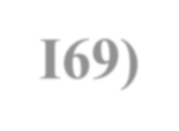



БЛОК «ЦЕРЕБРОВАСКУЛЯРНЫЕ БОЛЕЗНИ» (I60-I69)
Основные ошибки :
1.
2.
Не выстраивается логическая последовательность патогенеза болезни.
Неверно кодируются внесенные диагнозы (текст диагноза не соответствует выбранному коду по МКБ-10).
Часто используется в качестве первоначальной причины смерти термин – «острое нарушение мозгового кровообращения», и при такой формулировке код по МКБ-10 вносятся уточненные (если в тексте нет уточнения конкретной нозологии, то код можно выбрать только неуточненный I64).
Инфаркты мозга и кровоизлияния – диагнозы вносятся в свидетельства без
уточнения, поэтому невозможно установить 4 знак кода по МКБ-10, при такой записи
все инфаркты и инсульты кодируются как неуточненные!
3.
4.
5.

Slide 67
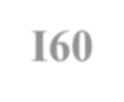
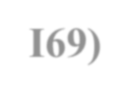


БЛОК «ЦЕРЕБРОВАСКУЛЯРНЫЕ БОЛЕЗНИ» (I60-I69)
Основные ошибки:
НЕВЕРНОЕ ЗАПОЛНЕНИЕ
Причина смерти
а) | б) | в) | г) | II.
повторное острое нарушение мозгового кровообращения I61.2 | - | - | - | -
инфаркт головного мозга I63.5 | - | - | - | -
другой инфаркт мозга I63.8 | - | - | - | -
геморрагический инсульт I61. | - | - | - | -
отек головного мозга G93.6 | острое нарушение мозгового кровообращения I63.5 | - | - | -
отек головного мозга G93.6 | инфаркт головного мозга I63.3 | - | - | -
отек головного мозга G93.6 | субарахноидальное кровоизлияние I61.5 | - | - | -
инфаркт головного мозга в левом полушарии I63.3 | - | - | - | сахарный диабет II тип с осложнениями E11.7
последствия инсульта головного мозга I69.4 | - | - | - | -
цереброваскулярная болезнь I67. | - | - | - | -
отек головного мозга G93.6 | церебральный атеросклероз | - | - | -
цереброваскулярная болезнь I67.8 | - | - | - | -
геморрагический инсульт I64 | - | - | - | -

Slide 68


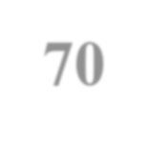



«АТЕРОСКЛЕРОЗ» (I70)
Сборные понятия (термины), такие как «общий атеросклероз»,
«генерализованный атеросклероз» в качестве диагноза основного заболевания и в качестве первоначальной причины смерти не используются.
Следует использовать только рубрики, обозначающие
атеросклеротическое поражение конкретных сосудов, например,
«атеросклероз аорты I70.0», «атеросклероз сосудов нижних конечностей с гангреной I70.2».

Slide 69



ДИАГНОЗ «СТАРОСТЬ» R54
можно использовать для кодирования первоначальной причины смерти лишь в том случае, если отсутствует указание на наличие какого-либо другого состояния или заболевания, какое могло бы быть отнесено к любому классу МКБ, кроме 18-го, а возраст умершего превышал 80 лет.

Slide 70
Основные ошибки:
КЛАСС IV «БОЛЕЗНИ ЭНДОКРИННОЙ СИСТЕМЫ, РАССТРОЙСТВА ПИТАНИЯ И НАРУШЕНИЯ ОБМЕНА ВЕЩЕСТВ»
Сахарный диабет не выбирается в качестве первоначальной причины смерти в соответствии с правилом МКБ-10 (том 2, стр. 75).
Не всегда указывается логическая последовательность патогенеза болезни.
В формулировке диагноза отсутствует тип диабета, отсутствует указание на наличие или отсутствие осложнений, что не позволяет правильно присвоить код МКБ-10.
Сахарный диабет записывают в части II свидетельства, а в части I – более легкое заболевание.

Slide 71
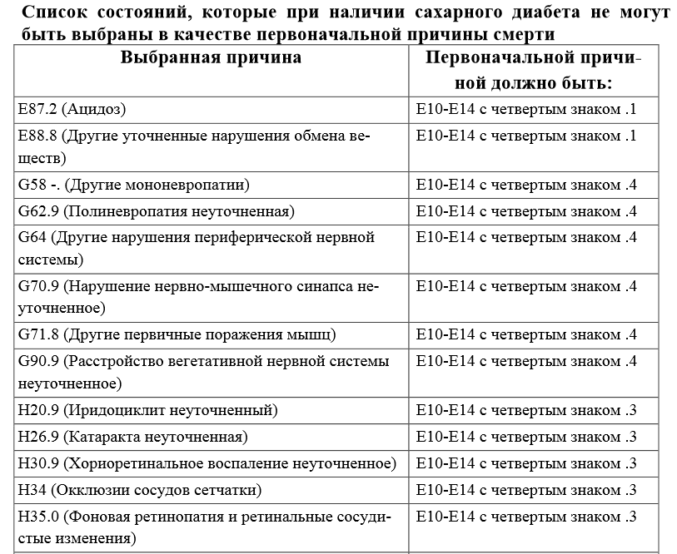
КЛАСС IV «БОЛЕЗНИ ЭНДОКРИННОЙ СИСТЕМЫ, РАССТРОЙСТВА ПИТАНИЯ И НАРУШЕНИЯ ОБМЕНА ВЕЩЕСТВ»

Slide 72
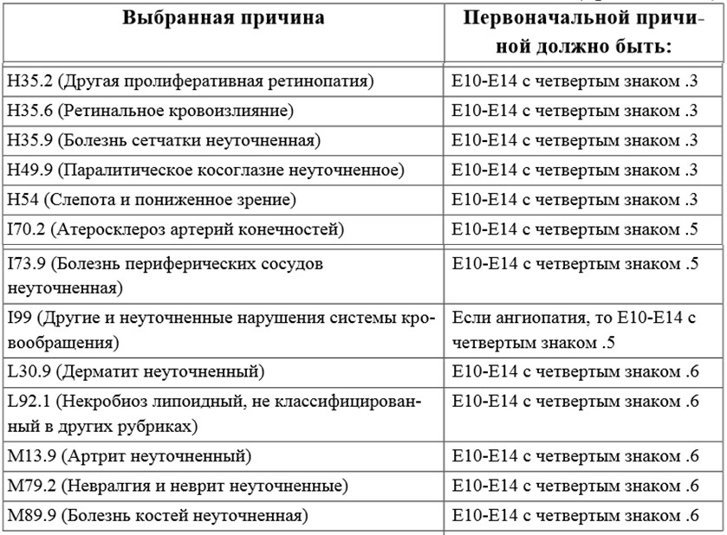
КЛАСС IV «БОЛЕЗНИ ЭНДОКРИННОЙ СИСТЕМЫ, РАССТРОЙСТВА ПИТАНИЯ И НАРУШЕНИЯ ОБМЕНА ВЕЩЕСТВ»

Slide 73
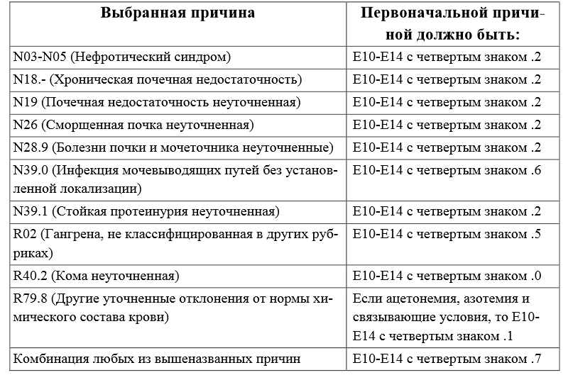
КЛАСС IV «БОЛЕЗНИ ЭНДОКРИННОЙ СИСТЕМЫ, РАССТРОЙСТВА ПИТАНИЯ И НАРУШЕНИЯ ОБМЕНА ВЕЩЕСТВ»

Slide 74


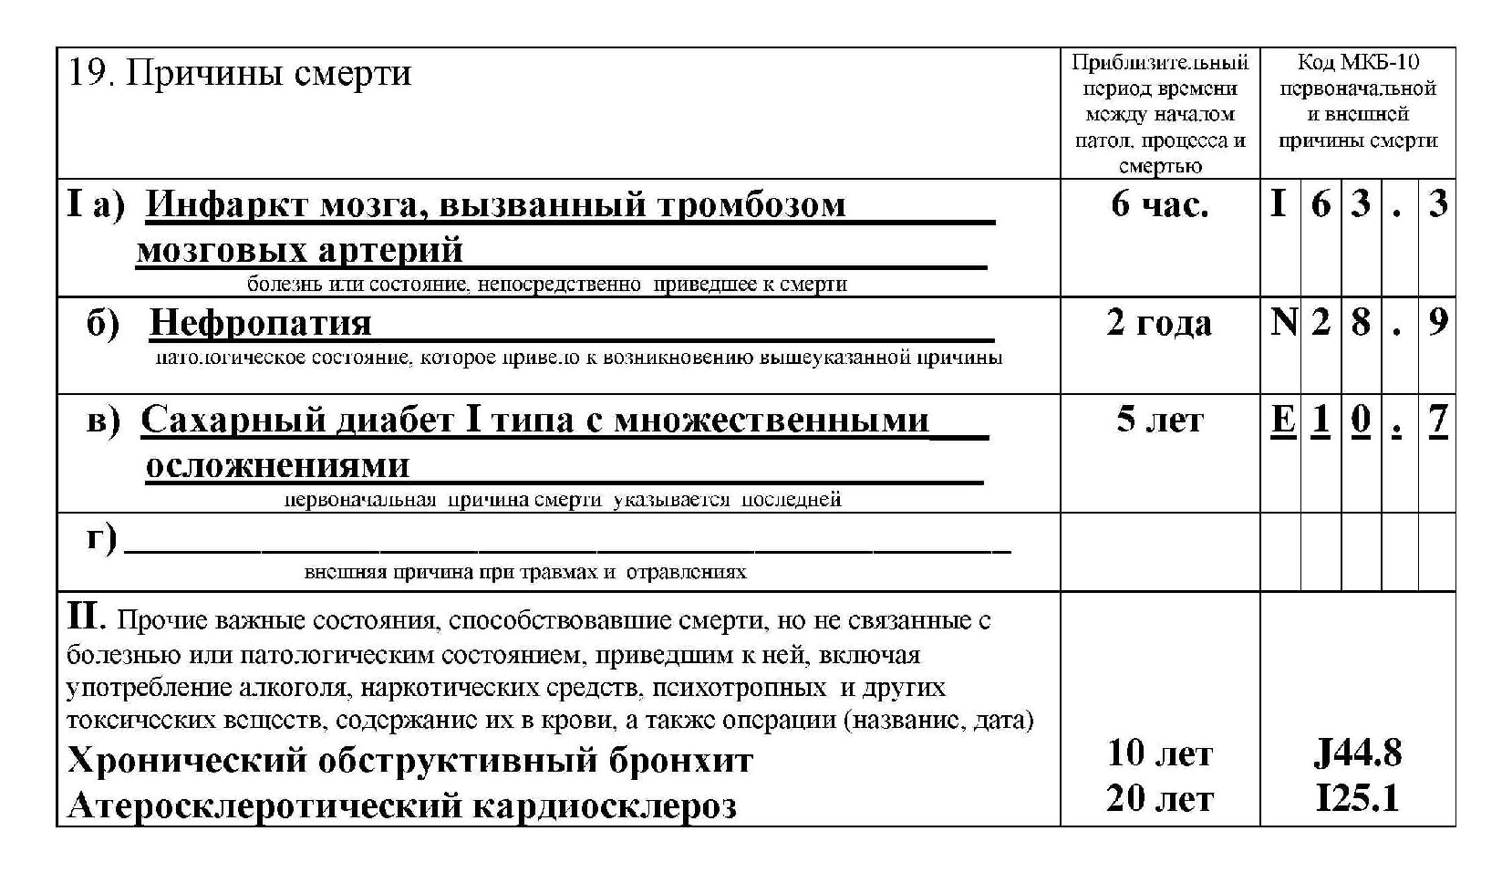
КЛАСС IV «БОЛЕЗНИ ЭНДОКРИННОЙ СИСТЕМЫ, РАССТРОЙСТВА ПИТАНИЯ И НАРУШЕНИЯ ОБМЕНА ВЕЩЕСТВ»
ПРИМЕР

Slide 75





КЛАСС II «НОВООБРАЗОВАНИЯ»
Основные ошибки:
1.
Указываются неуточненные формы рака.
В качестве осложнений часто указывают кахексию и раковую интоксикацию, которые встречаются у 100% умерших.
Не указывается логическая последовательность патогенеза болезни. Формулировка диагноза не соответствует коду МКБ-10.
2.
3.
4.
НЕВЕРНОЕ ЗАПОЛНЕНИЕ
Причина смерти
а) | б) | в) | г) | II.
новообразование бронхов и легкого C34.1 | - | - | - | -
рак поджелудочной железы C25.0 | - | - | - | -
рак желудка C16.2 | - | - | - | -
злокачественное поражение правого легкого C34.1 | - | - | - | -
раковая интоксикация | рак правой почки C64 | - | - | -
злокачественное новообразование предстательной железы C61.8 | - | - | - | -
злокачественное новообразование сигмовидной кишки C19 | - | - | - | -
рак левой молочной железы C50.0 | - | - | - | -

Slide 76







КЛАСС II «НОВООБРАЗОВАНИЯ»
ПРИМЕР
19. Причины смерти | Приблизительны период времени между началом патологического процесса и смертью | Код МКБ-10
I. а) Перитонит острый болезнь или состояние, непосредственно приведшее к смерти | 6 час. | К | 6 | 5 | . | 0
б) Язва желудка с прободением патологическое состояние, которое привело к возникновению вышеуказанной причины | 12 час. | K | 2 | 5 | . | 5
в) Рак большой кривизны желудка первоначальная причина смерти указывается последней | 1 год | С | 1 | 6 | . | 6
г) внешняя причина при травмах и отравлениях
II. Прочие важные состояния, способствовавшие смерти, но не связанные с болезнью или патологическим состоянием, приведшим к ней, включая употребление алкоголя, наркотических средств, психотропных и других токсических веществ, содержание их в крови, а также операции (название, дата) Постинфарктный кардиосклероз | 10 лет | I 25.8

Slide 77

Основные ошибки:
КЛАСС V «ПСИХИЧЕСКИЕ РАССТРОЙСТВА И РАССТРОЙСТВА ПОВЕДЕНИЯ»
Не соблюдается правила МКБ-10, когда в случае смерти, если имеется сочетание психических расстройств, вызванных употреблением алкоголя, и заболеваний, вызванных употреблением алкоголя, то в качестве первоначальной причины выбирают заболевания, вызванные употреблением алкоголя .
В качестве первоначальной причины смерти применяется диагноз
F10.1 «Пагубное употребление алкоголя».

Slide 78



КЛАСС V «ПСИХИЧЕСКИЕ РАССТРОЙСТВА И РАССТРОЙСТВА ПОВЕДЕНИЯ»
ПРИМЕР 1
19. Причины смерти | Приблизитель- ный период времени между началом патол. процесса и смертью | Код МКБ-10 первоначальной и внешней причины смерти
I. а) Недостаточность печеночная алкогольная болезнь или состояние, непосредственно приведшее к смерти | 2 нед. | К | 7 | 0 | . | 4
б) Алкогольный гепатит патологическое состояние, которое привело к возникновению вышеуказанной причины | 2 года | К | 7 | 0 | . | 1
в) первоначальная причина смерти указывается последней
г) внешняя причина при травмах и отравлениях
II. Прочие важные состояния, способствовавшие смерти, но не связанные с
болезнью или патологическим состоянием, приведшим к ней, включая
употребление алкоголя, наркотических средств, психотропных и других
токсических веществ, содержание их в крови, а также операции (название,
дата)
Алкогольная кардиомиопатия | 1 год | I42.6
Хронический алкоголизм | 5 лет | F10.2
Хронический обструктивный бронхит | 7 лет | J44.8

Slide 79


КЛАСС V «ПСИХИЧЕСКИЕ РАССТРОЙСТВА И РАССТРОЙСТВА ПОВЕДЕНИЯ»
ПРИМЕР 2
19. Причины смерти | Приблизитель-ный период времени между началом патол. процесса и смертью | Код МКБ-10 первоначальной и внешней причины смерти
I. а) Тромбоэмболия легочной артерии болезнь или состояние, непосредственно приведшее к смерти | 30 мин. | I | 2 | 6 | . | 9
б) Фибрилляция предсердий патологическое состояние, которое привело к возникновению вышеуказанной причины | 1 сутки | I | 4 | 8 | . | X
в) Алкогольная кардиомиопатия первоначальная причина смерти указывается последней | 1,5 года | I | 4 | 2 | . | 6
г) внешняя причина при травмах и отравлениях
II. Прочие важные состояния, способствовавшие смерти, но не связанные с
болезнью или патологическим состоянием, приведшим к ней, включая употребление
алкоголя, наркотических средств, психотропных и других токсических веществ,
содержание их в крови, а также операции (название, дата)
Синдром зависимости от алкоголя | 4 года | F10.2
Алкогольный гепатит | 3 года | К70.1

Slide 80
КЛАСС Х «БОЛЕЗНИ ОРГАНОВ ДЫХАНИЯ»
Основные ошибки:
1.
Не всегда правильно пневмония выбирается в качестве осложнения или основного заболевания. В качестве первоначальной причины смерти выставляется неуточненная пневмония.
В логической последовательности, как правило, фигурирует дыхательная недостаточность.
В тексте диагноза, записанном в Свидетельстве, не уточняется «Хроническая обструктивная болезнь легких», «Бронхиальная астма», «Пневмония» при этом коды по МКБ-10 выбираются с уточненным 4-м знаком (если в тексте нет уточнения, то невозможно выбрать правильны код по МКБ-10 и эти состояния кодируются неуточненными).
2.
3.
4.
НЕВЕРНОЕ ЗАПОЛНЕНИЕ
Причина смерти
а) | б) | в) | г) | II.
хроническая обструктивная болезнь легких IV стадии G44.9 | - | - | - | -
другая пневмония неуточненная J18.8 | - | - | - | -
дыхательная недостаточность | правосторонняя тотальная фибринозно-гнойная плевропневмония J15.9 | - | - | ВИЧ-инфекция B20.7
хроническая легочная недостаточность J95.3 | хроническая обструктивная болезнь легких J44.0 | - | - | -

Slide 81
КЛАСС Х «БОЛЕЗНИ ОРГАНОВ ДЫХАНИЯ»
ПРИМЕР 1
19. Причины смерти | Приблизитель-ный период времени между началом патол. процесса и смертью | Код МКБ-10 первоначальной и внешней причины смерти
I. а) Стафилококковый сепсис болезнь или состояние, непосредственно приведшее к смерти | 1 сут. | A | 4 | 1 | . | 2
б) Пиоторакс патологическое состояние, которое привело к возникновению вышеуказанной причины | 4 дня | J | 8 | 6 | . | 0
в) Долевая пневмония первоначальная причина смерти указывается последней | 3 нед. | J | 1 | 8 | . | 1
г) внешняя причина при травмах и отравлениях
II. Прочие важные состояния, способствовавшие смерти, но не связанные с
болезнью или патологическим состоянием, приведшим к ней, включая употребление
алкоголя, наркотических средств, психотропных и других токсических веществ,
содержание их в крови, а также операции (название, дата)
Хронический обструктивный бронхит | 7 лет | J44.8
Атеросклеротический кардиосклероз | 10 лет | I25.1

Slide 82


КЛАСС Х «БОЛЕЗНИ ОРГАНОВ ДЫХАНИЯ»
ПРИМЕР 2
19. Причины смерти | Приблизитель-ный период времени между началом патол. процесса и смертью | Код МКБ-10 первоначальной и внешней причины смерти
I. а) Полная предсердно-желудочковая блокада болезнь или состояние, непосредственно приведшее к смерти | 1 сут. | I | 4 | 4 | . | 2
б) Острый инфаркт миокарда перегородочный патологическое состояние, которое привело к возникновению вышеуказанной причины | 4 дня | I | 2 | 1 | . | 2
в) Бронхиальная астма аллергическая первоначальная причина смерти указывается последней | 3 нед. | J | 4 | 5 | . | 0
г) внешняя причина при травмах и отравлениях
II. Прочие важные состояния, способствовавшие смерти, но не связанные с
болезнью или патологическим состоянием, приведшим к ней, включая употребление
алкоголя, наркотических средств, психотропных и других токсических веществ,
содержание их в крови, а также операции (название, дата)
Постинфарктный кардиосклероз | 2 года | I25.8
Артериальная гипертензия | 5 лет | I10.X

Slide 83




ПИСЬМО ФГБУ ЦНИИОИЗ ОТ 11.03.2013Г. № 7-5/150 «О КОДИРОВАНИИ ЗАБОЛЕВАНИЙ И ПРИЧИН СМЕРТИ»
Изменения в «Краткую номенклатуру причин смерти 2010» были введены Росстатом письмом от 05.03.2011 № 8-0-19/213 и касаются только кодирования причин смерти.
Минздрав РФ не издавал нормативного правового акта о внесении изменений и дополнений ВОЗ в МКБ-10, начиная с 1996 года. Поэтому мы можем говорить о применении кодов, содержащихся в письме Росстата, только в
медицинских свидетельствах о смерти.

Slide 84
ПИСЬМО ФГБУ ЦНИИОИЗ ОТ 11.03.2013Г. № 7-5/150 «О КОДИРОВАНИИ ЗАБОЛЕВАНИЙ И ПРИЧИН СМЕРТИ»
С80 Злокачественное новообразование без уточнения локализации
С80.0 Злокачественное новообразование неизвестной первичной локализации, так обозначенное. Первичная локализация неизвестна
С80.9 Злокачественное новообразование неуточненное.
Рак БДУ Карцинома БДУ
Злокачественность БДУ
Злокачественная кахексия БДУ Множественный рак БДУ
Исключены:
Множественный вторичный рак БДУ (С79.9)
Вторичное злокачественное новообразование неуточненной локализации (С79.9)

Slide 85

СПИСОК ИСТОЧНИКОВ
МКБ-10, том 2.
Методическое пособие «Использование Международной статистической классификации болезней и проблем, связанных со здоровьем, десятого пересмотра (МКБ-10) в практике отечественной медицины».- М., 2002 г.
«Руководство по кодированию причин смерти» ФГБУ «ЦНИИОИЗ» Минздрава РФ (Москва, 2008г.);
Письмо Минздравсоцразвития России от 30.09.2011г. №14-9/10/2-9696 «Об особенностях кодирования травм при ДТП в соответствии с МКБ-10».
Письмо ФГБУ ЦНИИОИЗ от 11.03.2013г. № 7-5/150 «О кодировании заболеваний и причин смерти»;
Письмо Минздравсоцразвития России от 19.01.2009г. № 14-6/10/2-178 «О порядке выдачи и заполнения
медицинских свидетельств о рождении и смерти».
Письмо Минздравсоцразвития России от 27.12.2005г. № 6458-ВС «О заполнении медицинских свидетельств о смерти».
Письмо Минздравсоцразвития России от 26.04.2011г. «Об особенностях кодирования некоторых заболеваний класса IX МКБ-10».
Письмо Федеральной службы Государственной статистики от 05.03.2011г. № 8-0-19/213.
«Порядок статистического учета и кодирования состояний, вязанных с употреблением психоактивных веществ, в соответствии с МКБ-10», методические рекомендации ФГБУ «ЦНИИОИЗ» Минздрава РФ (Москва, 2013г.).
«Порядок оформления «Медицинских свидетельств о смерти» в случаях смерти от некоторых болезней системы кровообращения», методические рекомендации ФГБУ «ЦНИИОИЗ» Минздрава РФ (Москва, 2013г.).
«Порядок оформления «Медицинских свидетельств о смерти» в случаях смерти от транспортных несчастных случаев, включая ДТП», методические рекомендации ФГБУ «ЦНИИОИЗ» Минздрава РФ (Москва, 2013г.).
«Принципы кодирования состояний у лиц, страдающих сахарным диабетом», методические рекомендации ФГБУ «ЦНИИОИЗ» Минздрава РФ (Москва, 2013г.).
Презентационные материалы (Вайсман Давид Александрович, кандидат медицинских наук, ведущий научный сотрудник ФГБУ «ЦНИИОИЗ» Минздрава РФ).

Slide 86
КОНТАКТНАЯ ИНФОРМАЦИЯ
По вопросам выбора кода для сложных и спорных случаев обращаться в патологоанатомическое отделение ГБУЗ «КОКБ».
72-56–54,
8-910-910-15-33 заведующий патологоанатомическим отделением ГБУЗ «КОКБ» Козлович Сергей Антонович.

